Slide 1
Unternehmensrechnung II. Jahrgang
Teil 1
Mag. Helmut Bauer
BHAK 1 Salzburg
h.bauer@schule.at

Slide 2
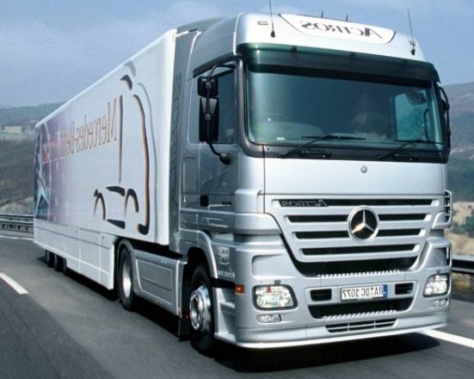
Verbuchung von Bezugskosten
Waren
+ Transport der Waren
zu uns = Bezug
WIR
Lieferant
5010 HW-Einsatz
Soll
Haben
Ware wird durch den Transport teurer!
Verbuchung auf Konto 5010

Slide 3
Verbuchung von Bezugskosten
Waren
+ Transport der Waren
zu uns = Bezug
WIR
Lieferant
5010 HW-Einsatz
Soll
Haben
Wareneinkauf
Transportkosten
Ware wird durch den Transport teurer!
Verbuchung auf Konto 5010
5010 HW-Einsatz
2500 Vorsteuer
an 3300 (2800...)

Slide 4
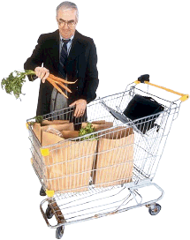
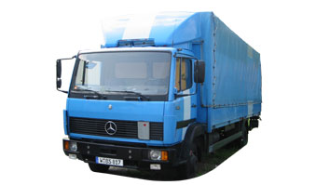
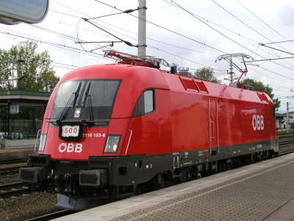
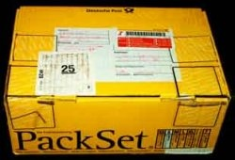
Verbuchung von Versandkosten
WIR
Transport der Waren
Zum Kunden
Kunde
Kosten werden von uns getragen und stellen einen AUFWAND dar!
Speditionsrechnung:
Postsendung
umsatzsteuerpflichtig
Postsendung
umsatzsteuerfrei
Postsendungen umsatzsteuerfrei:
Postsendungen bis 2 kg (BRIEF, INFO.MAIL)
Tages-, Wochen- und Monatszeitungen¹⁾
Postpakete bis 10 kg (ausgenommen EMS)
Details: www.post.at

Slide 5
Verbuchung von Versandkosten
WIR
Transport der Waren
Zum Kunden
Kunde
Kosten werden von uns getragen und stellen einen AUFWAND dar!
7300 Ausgangsfrachten
2500 Vorsteuer
an 3300 (2800...)
Speditionsrechnung:
Postsendung
umsatzsteuerpflichtig
Postsendung
umsatzsteuerfrei
7310 Paketgebühren 20 %
2500 Vorsteuer
an 2700 (...)
Postsendungen umsatzsteuerfrei:
Postsendungen bis 2 kg (BRIEF, INFO.MAIL)
Tages-, Wochen- und Monatszeitungen¹⁾
Postpakete bis 10 kg (ausgenommen EMS)
Details: www.post.at
7311 Paketgebühren 0 %
an 2700 (...)

Slide 6
Rabatte und Preisnachlässe
Rabatte
sofort-
Rabatt
nachträglicher
Rabatt
Ware wird
billiger
auf der Rechnung
Gutschrift wird kommen
Verbuchung des verminderten
(korrigierten) Betrages.
Keine gesonderte Buchung!
1. Verbuchung der Rechnung
2. Verbuchung der Gutschrift

Slide 7
Sofort gewährter Rabatt
Waren
WIR
Rechnung
netto 4.000,-
-10%_ 400,-
netto 3.600,-
+20% 720,-
btto 4.320,-
Lieferant
Lieferant bucht…
Kunde bucht…
Es wird sofort der verminderte Betrag verbucht!
Sofortrabatte sind daher kein Buchungsproblem!

Slide 8
Sofort gewährter Rabatt
Waren
WIR
Rechnung
netto 4.000,-
-10%_ 400,-
netto 3.600,-
+20% 720,-
btto 4.320,-
Lieferant
2000 (2800...) 4.320,--
an 4000 HW-Erlöse 3.600,-
3500 UST 720,-
5010 HW-Einsatz 3600,--
2500 Vorsteuer 720,--
an 3300 (2800...) 4.320,--
Es wird sofort der verminderte Betrag verbucht!
Sofortrabatte sind daher kein Buchungsproblem!

Slide 9
Nachträglich gewährter Rabatt - Überblick
Waren
WIR
Rechnung
netto 4.000,--
+20% 800,--
btto 4.800,--
Verbuchung Verkauf:
Verbuchung Einkauf:
Verbuchung Rabatt:
Verbuchung Rabatt:
Gutschrift
netto 400,--
+20% 80,--
btto 480,--
Notes:
an der Tafel die Konten zeigen! eintragen und die Zusammenhänge aufzeigen!

Slide 10
Nachträglich gewährter Rabatt - Überblick
Waren
WIR
Rechnung
netto 4.000,--
+20% 800,--
brutto 4.800,--
Verbuchung Verkauf:
Verbuchung Einkauf:
2000 Lieferford. 4.800,-
an 4000 HW-Erlöse 4.000,-
3500 UST 800,-
5010 HW-Einsatz 4.000,--
2500 Vorsteuer 800,--
an 3300 (2800...) 4.800,-
Verbuchung Rabatt:
Verbuchung Rabatt:
Gutschrift
netto 400,--
+20% 80,--
brutto 480,--
4400 Erlösberichtigung 400,--
3500 UST 80,--
an 2000 Lieferford. 480,-
3300 Lieferverb. 480,--
an 5010 HW-Einsatz 400,-
2500 Vorsteuer 80,-
Notes:
an der Tafel die Konten zeigen! eintragen und die Zusammenhänge aufzeigen!

Slide 11
Nachträglich gewährter Rabatt an Kunden
WIR
Waren
Kunde
Verbuchung
Verkauf
Rechnung
netto 8.000,--
+20% 1.600,--
btto 9.600,--
2000 Lieferford. 9.600,--
an 4000 HW-Erlöse 8.000,-
3500 UST 1.600,-
Gutschrift
netto 800,--
+20% 160,--
btto 960,--
Verbuchung
nachträglicher Rabatt
4400 Erlösberichtigung 800,--
3500 UST 160,--
an 2000 Lieferford. 960,--
Notes:
an der Tafel die Konten zeigen! eintragen und die Zusammenhänge aufzeigen!

Slide 12
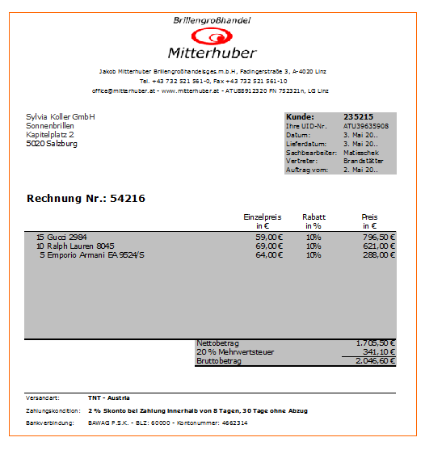
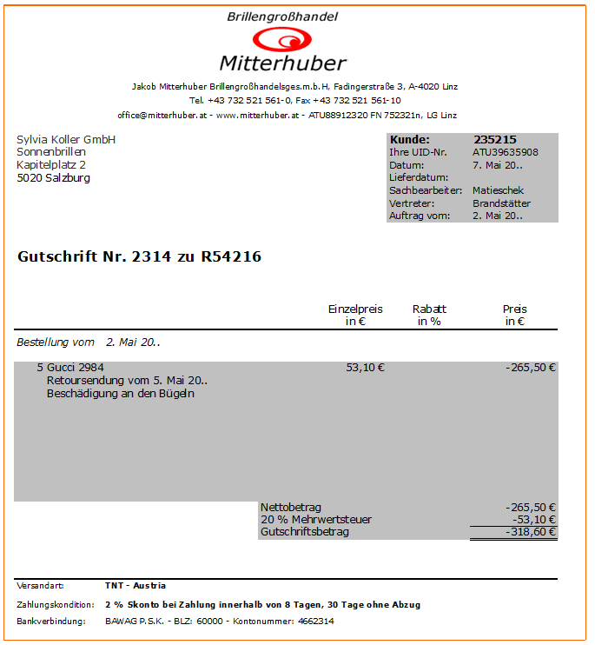
Verbuchung von Rabatten – Beispiel:
Aufgabe:
1. Verbuchung der Rechnung 54216 aus Sicht der Firma Mitterhuber (Koller: 20115, A54216) 5. Stellen Sie das Konto 33015 dar
2. Verbuchung der Gutschrift 2314 aus Sicht der Firma Mitterhuber (S2314)
3. Koller bezahlt den Restbetrag mittels Banküberweisung (B52 am 14.05.20..)
4. Verbuchung der Fälle 1 – 3 aus Sicht der Firma Koller (Mitterhuber 33015, E 312, S 44, B68)
Notes:
an der Tafel die Konten zeigen! eintragen und die Zusammenhänge aufzeigen!

Slide 13
Verbuchung von Rabatten – Beispiel:
Datum | Beleg | Soll | Haben
3.5.20.. | A 54216 | 20115 |  | 2.046,60
 |  |  | 4000 |  | 1.706,50
 |  |  | 3500 |  | 341,10
7.5.20.. | S2314 | 4000 |  | 265,50
 |  | 3500 |  | 53,10
 |  |  | 20115 |  | 318,60
14.5.20.. | B52 | 2800 | 20115 | 1.728,00 | 1.728,00
3.5.20.. | E312 | 5010 |  | 1706,50
 |  | 2500 |  | 341,10
 |  |  | 33015 |  | 2.046,60
7.5.20.. | S44 | 33015 |  | 318,60
 |  |  | 5010 |  | 265,50
 |  |  | 2500 |  | 53,10
14.5.20.. | B68 | 33015 | 2800 | 1.728,00 | 1.728,00
Mitterhuber bucht:
Koller bucht:
Stellen Sie das Konto 33015 dar!
Notes:
an der Tafel die Konten zeigen! eintragen und die Zusammenhänge aufzeigen!

Slide 14
Verbuchung von Rabatten – Beispiel:
3.5.20.. | E312 | 5010 |  | 1706,50
 |  | 2500 |  | 341,10
 |  |  | 33015 |  | 2.046,60
7.5.20.. | S44 | 33015 |  | 318,60
 |  |  | 5010 |  | 265,50
 |  |  | 2500 |  | 53,10
14.5.20.. | B68 | 33015 | 2800 | 1.728,00 | 1.728,00
Stellen Sie das Konto 33015 dar!
Keine Schulden mehr beim Lieferanten Mitterhuber!
33015 Mitterhuber
3.5. 5010, 2500
7.5. 5010, 2500 318,60
14.5. 2800 1.728,00
2.046,60
Notes:
an der Tafel die Konten zeigen! eintragen und die Zusammenhänge aufzeigen!

Slide 15
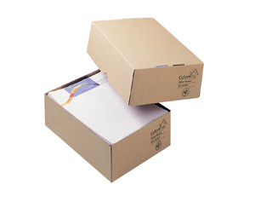
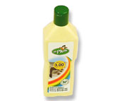
Verbuchung von sonstigem Material
Beispiele: Büro-, Verpackungs-, Reinigungs- & Heizmaterial
Verpackungsmaterial
Büromaterial
Reinigungsmaterial
Heizmaterial
Erfassung auf Aufwandskonten
7600 Büromaterial
2500 Vorsteuer
an 2800 (...)
Weitere Konten:
5340 Verpackungsmaterialverbrauch
5450 Reinigungsmaterialverbrauch
5600 Heizölverbrauch
Beispiel:

Slide 16
Verbuchung von sonstigem Material
Anpassung des Vorratskonto am 31.12. - Beispiel
Fall 1
Fall 2
Endbestand: € 8.000,--
(Endbestand > Anfangsbestand)
Endbestand: € 6.000,--
(Endbestand < Anfangsbestand)
Vorrat Heizöl
Soll
Haben
Vorrat Heizöl
Soll
Haben
1.1. EBK 6.500,--
31.12. Heizölverbrauch 1.500,--
1.1. EBK 6.500,--
31.12. Heizölverbrauch 500,--
Vorrat Heizöl an Heizölverbrauch 1.500,--
Heizölverbrauch an Vorrat Heizöl 500,--
Während des Jahres bleibt das jeweilige Vorratskonto unberührt! Die Buchungen erfolgen
auf entsprechenden Aufwandskonten. Am Jahresende wird das Vorratskonto auf den neuen
Inventurbestand „angepasst“.

Slide 17
Verkäufe mit Kreditkarten
Warenverkauf gegen Kreditkarte:
€ 1.200,- inkl. 20 % USt
WIR
Kunde
2791 Forderungen Visa 1.200,-
an 4000 HW-Erlöse 1.000,-
3500 UST 200,-

Slide 18
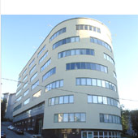
Abrechnung der Kreditkarten mit der Kreditkartengesellschaft
WIR
Beleg
Abrechnung abz. 3 %
Provision
2800 Bank 1.164,-
7792 Provisionen... 30,-
2500 Vorsteuer 6,-
an 2791 Forderungen Visa 1.200,-

Slide 19
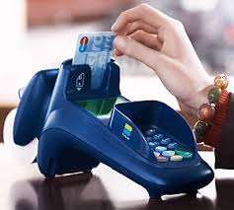
Verkäufe mit Bankomatkarten - Maestro
WIR
Kunde
2794 (2795) Forderungen Bankomatkarten (Quick) 1.200,-
an 4000 HW-Erlöse 1.000,-
3500 UST 200,-
Verkauf gegen
Bankomatkarte € 1.200,-
inkl. 20 % USt
Zahlungseingang
Bankkonto € 1.200,-
Monatliche Gebühr für die
Nutzung des Systems
2800 Bank 1.200,-
an 2794 (2795) Ford. Bankomatkarten (Quick) 1.200,-
7792 Provisionen Kredit- Bankomatkarten 15,-
2500 Vorsteuer 3,-
an 2800 Bank 18,-

Slide 20
Einkäufe mit Kreditkarten
Waren
WIR
Lieferant
5010 HW-Einsatz 200,-
2500 Vorsteuer 40,-
an 3180 VB Kreditkartenunternehmen 240,-
Einkauf:
Belastung
der Bank:
3180 Verbindlichkeit Kreditkartenunternehmen 240,-
an 2800 Bank 240,-

Slide 21
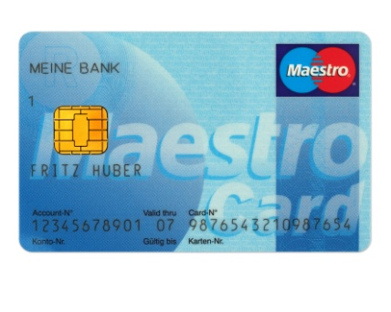
Einkäufe mit Bankomatkarten - Maestro
Waren
WIR
Lieferant
Einkauf:
Belastung
der Bank:
5010 HW-Einsatz 200,-
2500 Vorsteuer 40,-
an 3190 VB Bankomatkarten 240,-
3190 Verbindlichkeit Bankomatkarten 240,-
an 2800 Bank 240,-

Slide 22
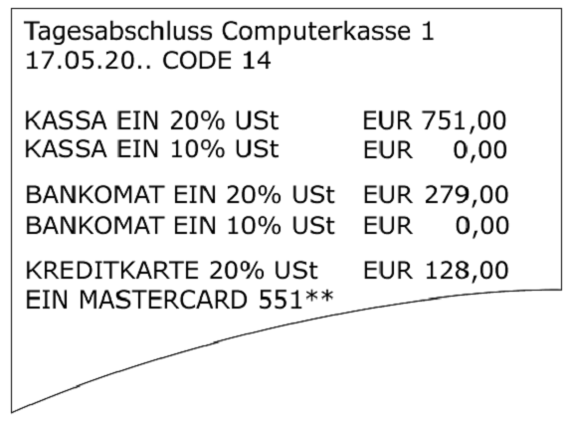
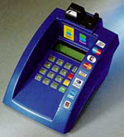
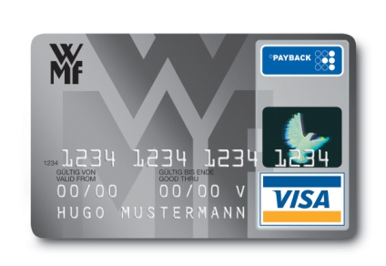
Verkäufe bar und mit Bankomat- & Kreditkarten:
Die Auswertung der Registrierkasse der
Harper GmbH zeigt am Tagesende folgendes Bild:
Buchungen:
Am 22. Mai erstellt die PAYLIFE Bank folgende Abrechnung:
(B 124) Der Betrag wird auf das Konto der Harper GmbH
Überwiesen:
Umsätze: EUR 128,00 vom 17. 5. 20..
Provision: EUR 3,33 (netto)
Buchungsentgelt: EUR 1,33 (netto)
Überweisungsbetrag: EUR 122,40

Slide 23
Verbuchung von Kundenskonti
Ausgangssituation:
Lieferforderung
WIR
Waren
20.. Lieferforderungen 7.200,-
an 4000 HW-Erlöse 6.000,-
3500 UST 1.200,-
Kunde
Lukas Gruber 20245
Zahlungseingang vom Kunden Gruber abzüglich 2 % Skonto (B):
Zahlung
Skonto
20245 Gruber
Soll Haben
Darstellung Kundenkonto:
Notes:
an der Tafel unbedingt das Konto 200 darstellen. Forderung im Soll - Abbuchung der Zahlung, verbleibender Rest wird durch Skontoverbuchung ausgeglichen.

Slide 24
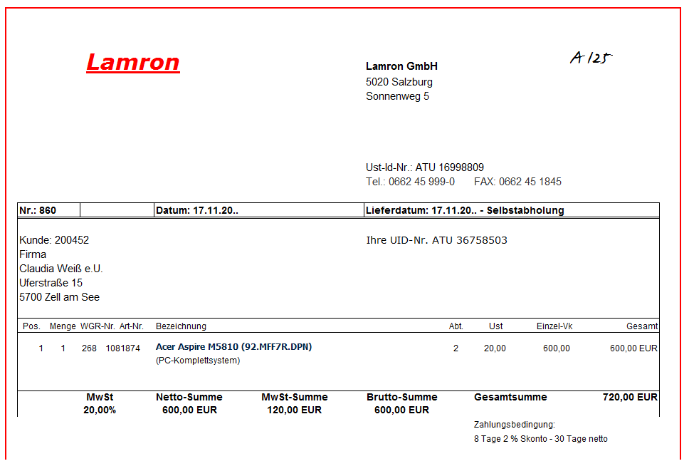
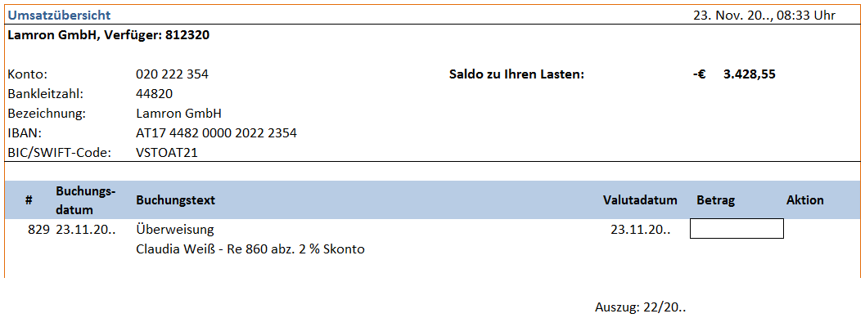
Verbuchung von Kundenskonti - Fallbeispiel
Verbuchung der A 125 aus Sicht der Lamron GmbH
Stellen Sie das Konto 200452 dar.
Zahlungseingang abz. 2 % Skonto - Buchung:
Welcher Betrag geht ein?
Notes:
an der Tafel unbedingt das Konto 200 darstellen. Forderung im Soll - Abbuchung der Zahlung, verbleibender Rest wird durch Skontoverbuchung ausgeglichen.

Slide 25
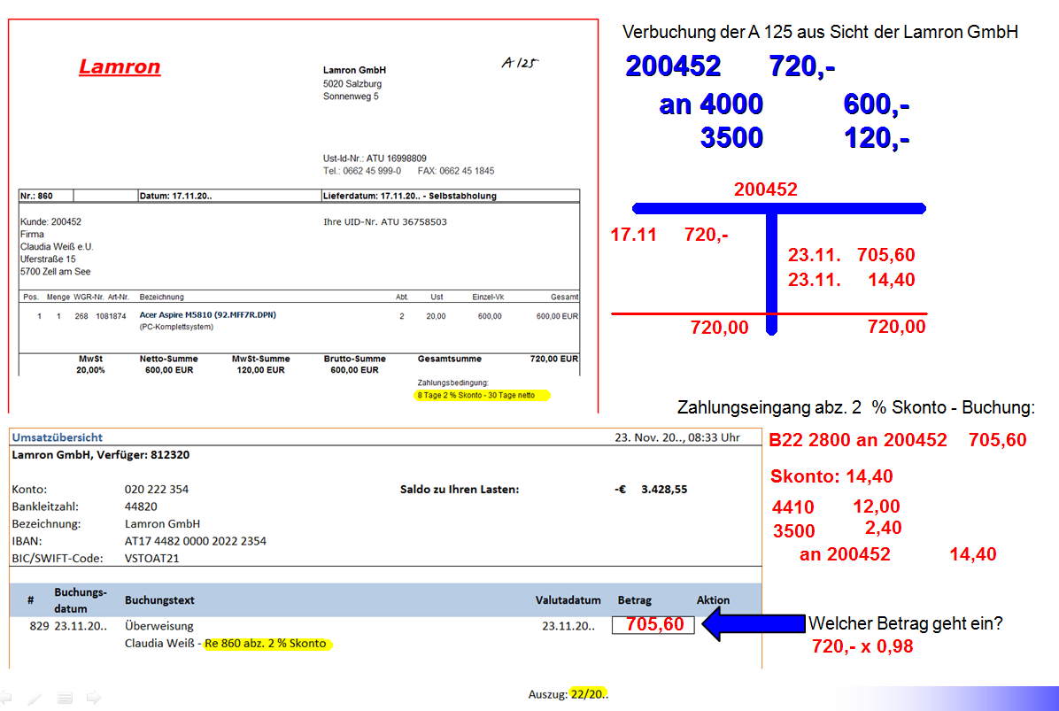
Verbuchung von Kundenskonti – Fallbeispiel - Lösung
Notes:
an der Tafel unbedingt das Konto 200 darstellen. Forderung im Soll - Abbuchung der Zahlung, verbleibender Rest wird durch Skontoverbuchung ausgeglichen.

Slide 26
Verbuchung von Lieferantenskonti
Ausgangssituation:
Lieferverbindlichkeit
WIR
5010 HW-Einsatz 5.000,-
2500 Vorsteuer 1.000,-
an 33011 Lieferantenkonto 6.000,-
Lieferant
Waren
Maier OG 33011
Banküberweisung an die Maier OG abz. 3 % Skonto:
Zahlung
Skonto
33011 Maier OG
Soll Haben
Darstellung Lieferantenkonto:

Slide 27
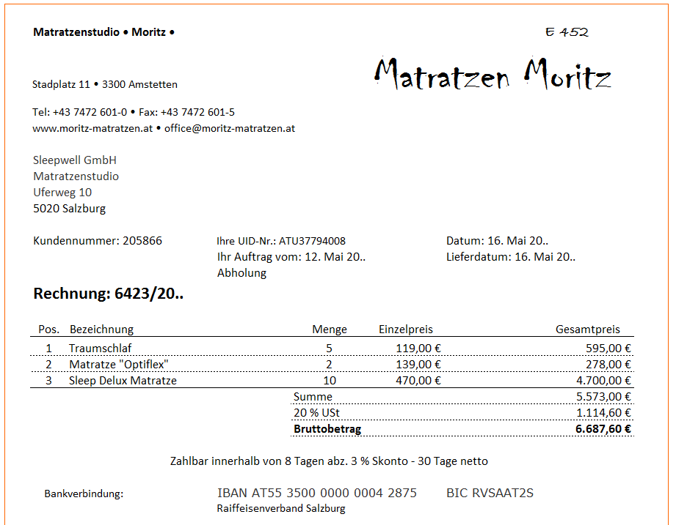
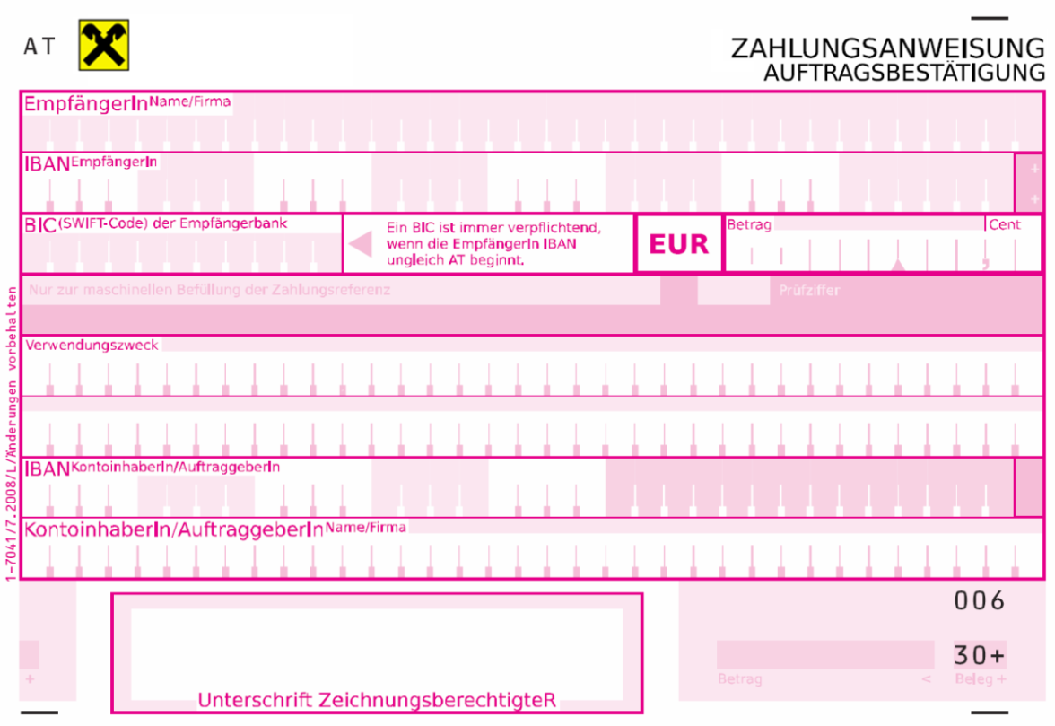
Verbuchung von Lieferantenskonti - Fallbeispiel
Verbuchung der E 452 aus Sicht der Sleepwell GmbH
(Moritz 33999)
Zahlung der E 452 abzüglich 3 % Skonto:
Füllen Sie den Zahlschein aus, verbuchen Sie die Zahlung
(B52, 20.5.20.., IBAN Sleepwell: AT42 1200 0000 0008 6644 )

Slide 28
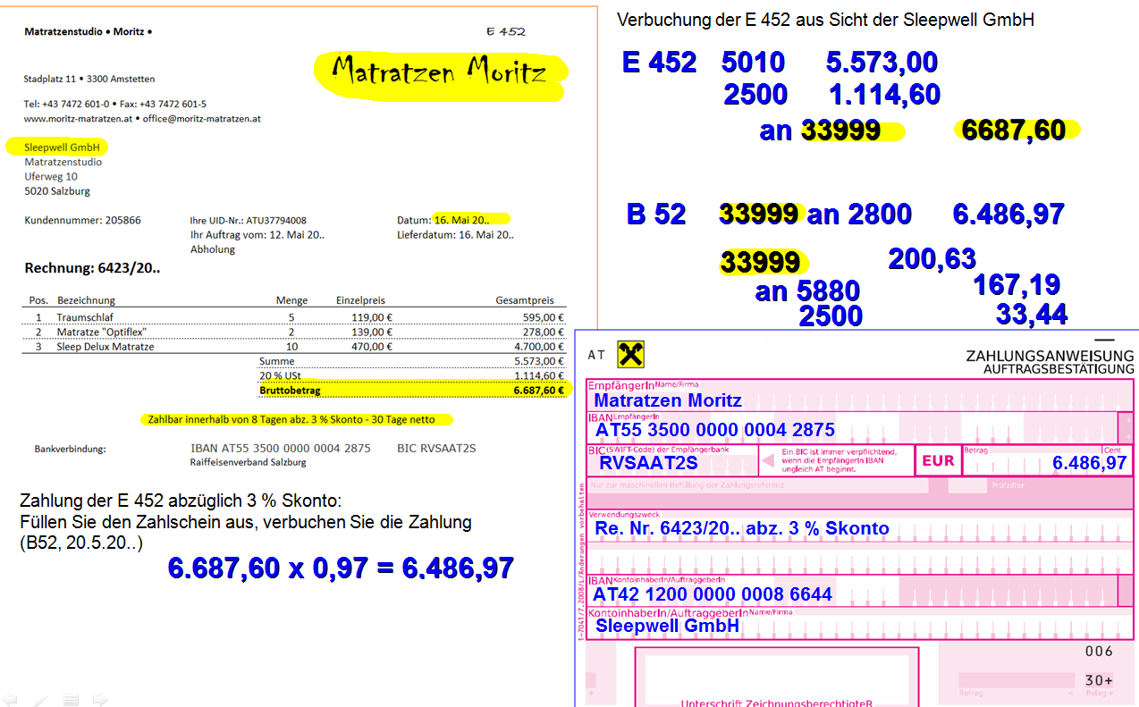
Verbuchung von Lieferantenskonti – Fallbeispiel Lösung

Slide 29
Verbuchung von Lieferantenskonti
Ausgangssituation:
Lieferverbindlichkeit
WIR
5010 HW-Einsatz 5.000,-
2500 Vorsteuer 1.000,-
an 33011 Maier OG 6.000,-
Lieferant
Waren
Maier OG 33011
Banküberweisung an die Maier OG abz. 3 % Skonto:
Zahlung
Skonto
33011 Maier OG
Soll Haben
Darstellung Lieferantenkonto:

Slide 30
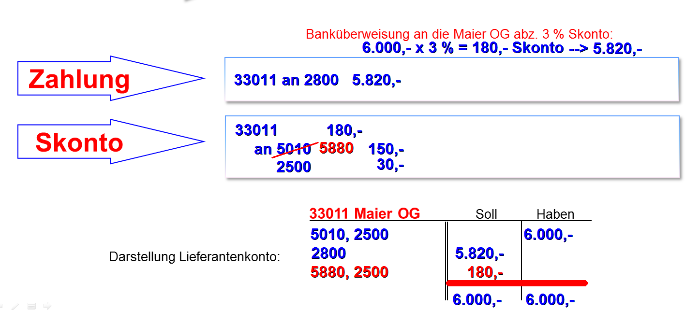
Verbuchung von Lieferantenskonti
Ausgangssituation:
Lieferverbindlichkeit
WIR
5010 HW-Einsatz 5.000,-
2500 Vorsteuer 1.000,-
an 33011 Maier OG 6.000,-
Lieferant
Waren
Maier OG 33011

Slide 31
Verbuchung von Kundenskonti
Ausgangssituation:
Lieferforderung
WIR
Waren
20245 Gruber 7.200,-
an 4000 HW-Erlöse 6.000,-
3500 UST 1.200,-
Kunde
Lukas Gruber 20245
Zahlungseingang vom Kunden Gruber abzüglich 2 % Skonto (B):
Zahlung
Skonto
20245 Gruber
Soll Haben
Darstellung Kundenkonto:
Notes:
an der Tafel unbedingt das Konto 200 darstellen. Forderung im Soll - Abbuchung der Zahlung, verbleibender Rest wird durch Skontoverbuchung ausgeglichen.

Slide 32
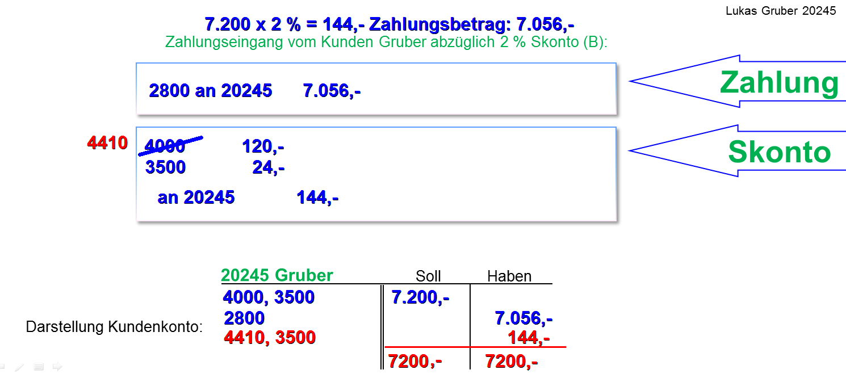
Verbuchung von Kundenskonti
Ausgangssituation:
Lieferforderung
WIR
Waren
20245 Gruber 7.200,-
an 4000 HW-Erlöse 6.000,-
3500 UST 1.200,-
Kunde
Lukas Gruber 20245
Notes:
an der Tafel unbedingt das Konto 200 darstellen. Forderung im Soll - Abbuchung der Zahlung, verbleibender Rest wird durch Skontoverbuchung ausgeglichen.

